Slide 1

МИНИСТЕРСТВО ОБРАЗОВАНИЯ РЕСПУБЛИКИ БЕЛАРУСЬ Учреждение образования «Гомельский государственный технический университет имени П.О. Сухого»
КУРСОВОЙ ПРОЕКТ
на тему
«Приложение, реализующее игру «Сражение подводных лодок» с иcпользованием Windows Forms и графики OpenGL»
Выполнил: студент группы ИТИ-21
Ляпин В. А.
Принял: зав. кафедрой ИТ
Курочка К.С.

Slide 2
Цели и задачи
Целью курсового проекта является разработка игрового приложения «Сражение подводных лодок». Для того, чтобы решить данную задачу, необходимо выполнить следующие шаги:
изучить подобные игровые жанры, как 2D шутеры, а также средства реализации игры;
разработать и представить структуру классов ПО;
разработать программный код;
осуществить отладку разработанного приложения.

Slide 3
Проектирование архитектуры
Игровое приложение состоит из 3-х основных проектов, каждый из которых решает одну из ключевых задач. Названия проектов соответствуют решаемым задачам:
игровой движок, отвечающий за настройки рендеринга, создание сцены и отображение на ней игровых объектов. Игровой объект, в свою очередь, имеет различные характеристики, которые могут быть подвержены изменениям;
игровая логика описывает такие ключевые компоненты игрового приложения «Сражение подводных лодок», как игровая сцена; игровые объекты подводных лодок, бонусы, ракеты и мины; взаимодействие объектов на сцене, которое реализуется путем наследования;
пользовательский интерфейс, отвечающий за создание сцены, отображение окна рендеринга игрового приложения.

Slide 4
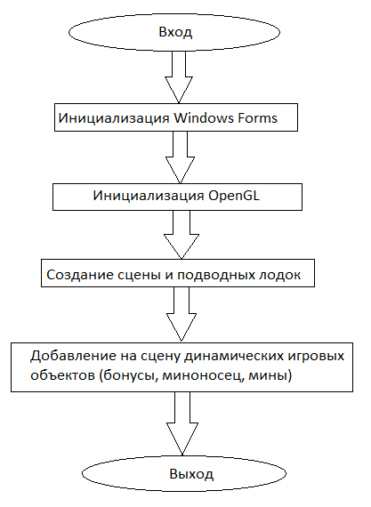
Алгоритм работы игрового приложения

Slide 5
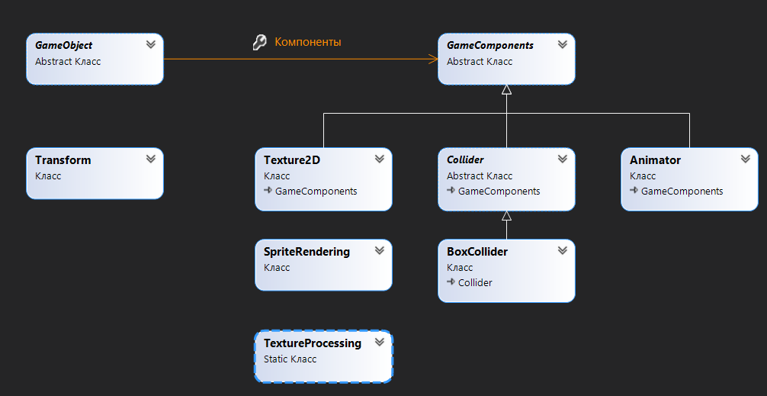
Схема классов №1
Схема классов игрового движка

Slide 6
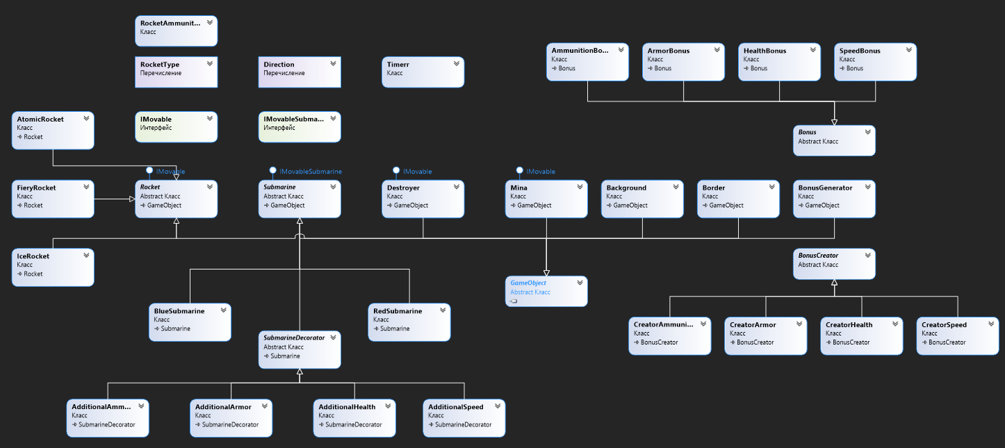
Схема классов №2
Схема классов проекта игровой логики

Slide 7
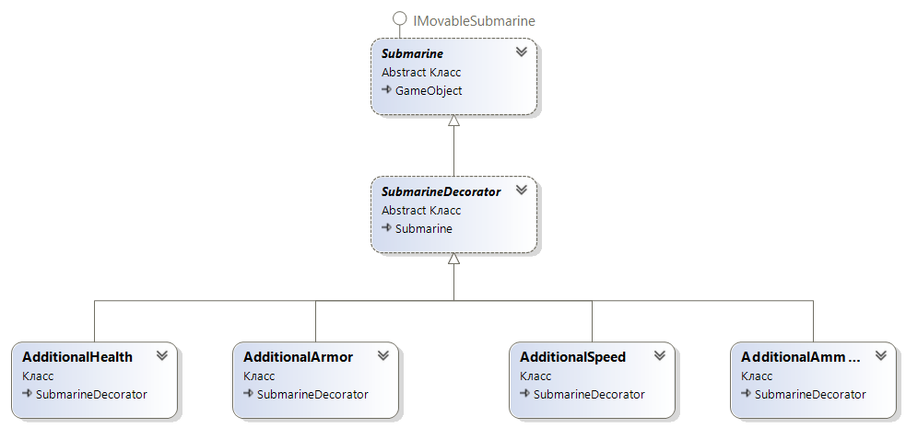
Реализация паттерна «Декоратор»
В игре «Сражение подводных лодок» данный паттерн применяется с целью изменения характеристик подводных лодок, таких как здоровье, броня, скорость и амуниция. Базовый класс декоратора предоставляет механизм подключения дополнительных компонентов и их декорирование.
Наследника класса-декоратора, реализуют механизм декорирования подводных лодок по конкретным характеристикам.
Схема классов паттерна «Декоратор».

Slide 8
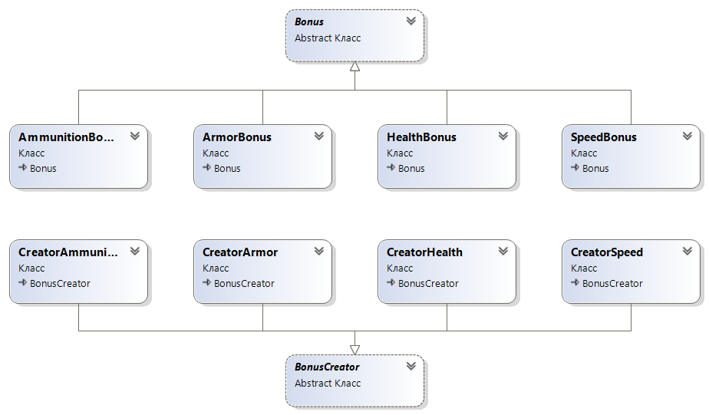
Реализация паттерна «Фабричный метод»
В игре «Сражение подводных лодок» паттерн осуществляет генерацию таких видов призов, как дополнительное здоровье, дополнительная броня, дополнительная скорость и пополнение снаряжения. Призы генерируются в случайном порядке и в случайной позиции на сцене. Помимо этого в данном случае фабричный метод также осуществляет применение соответствующих призам декораций, накладываемых на лодки.
Схема классов паттерна «Фабричный метод»

Slide 9
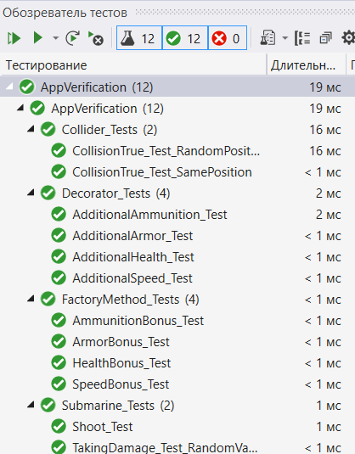
Тестирование игрового приложения
Для тестирования уже созданного функционала игрового приложения был создан проект c модульными тестами AppVerification. Проект AppVerification тестирует классы библиотек GameEngine и GameLogic. Библиотека AppVerification содержит 12 модульных тестов, которые тестируют самые и важные по функционалу классы. Модульные тесты тестируют все классы учавствующие в реализации паттернов «Декоратор» и «Фабричный метод», так же классы подводных лодок и классы отвечающие за отслеживание столкновений игровых объектов.
Результат выполнения модульных тестов

Slide 10
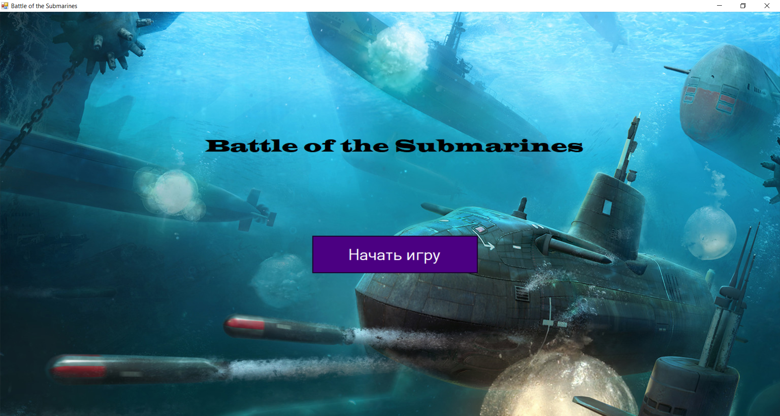
Начальное меню игрового приложения
После запуска игрового приложения появляется форма с начальным меню игры, которая содержит заставку, название игры и кнопку «Начать игру».
Начальное меню игрового приложения

Slide 11
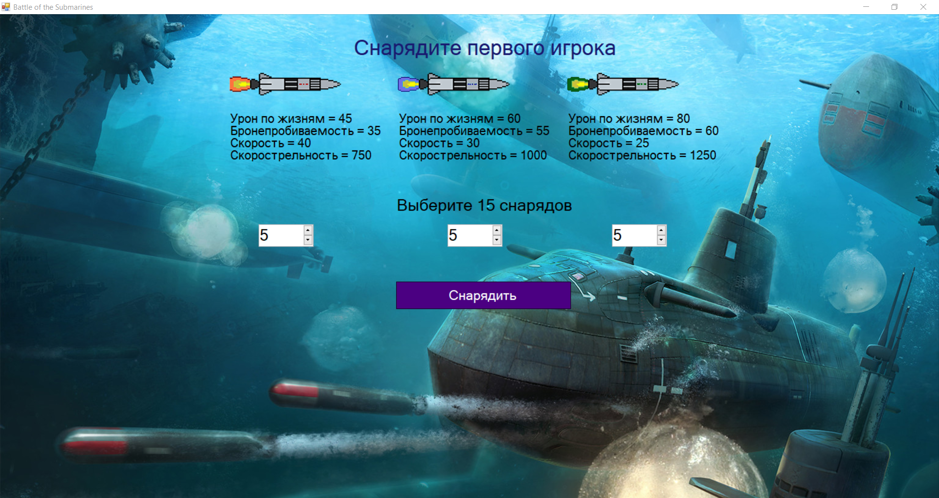
Конструктор снаряжение лодок
После нажатия кнопки «Начать игру» на форме появляется конструктор снаряжения лодок.
Конструктор снаряжение лодок

Slide 12
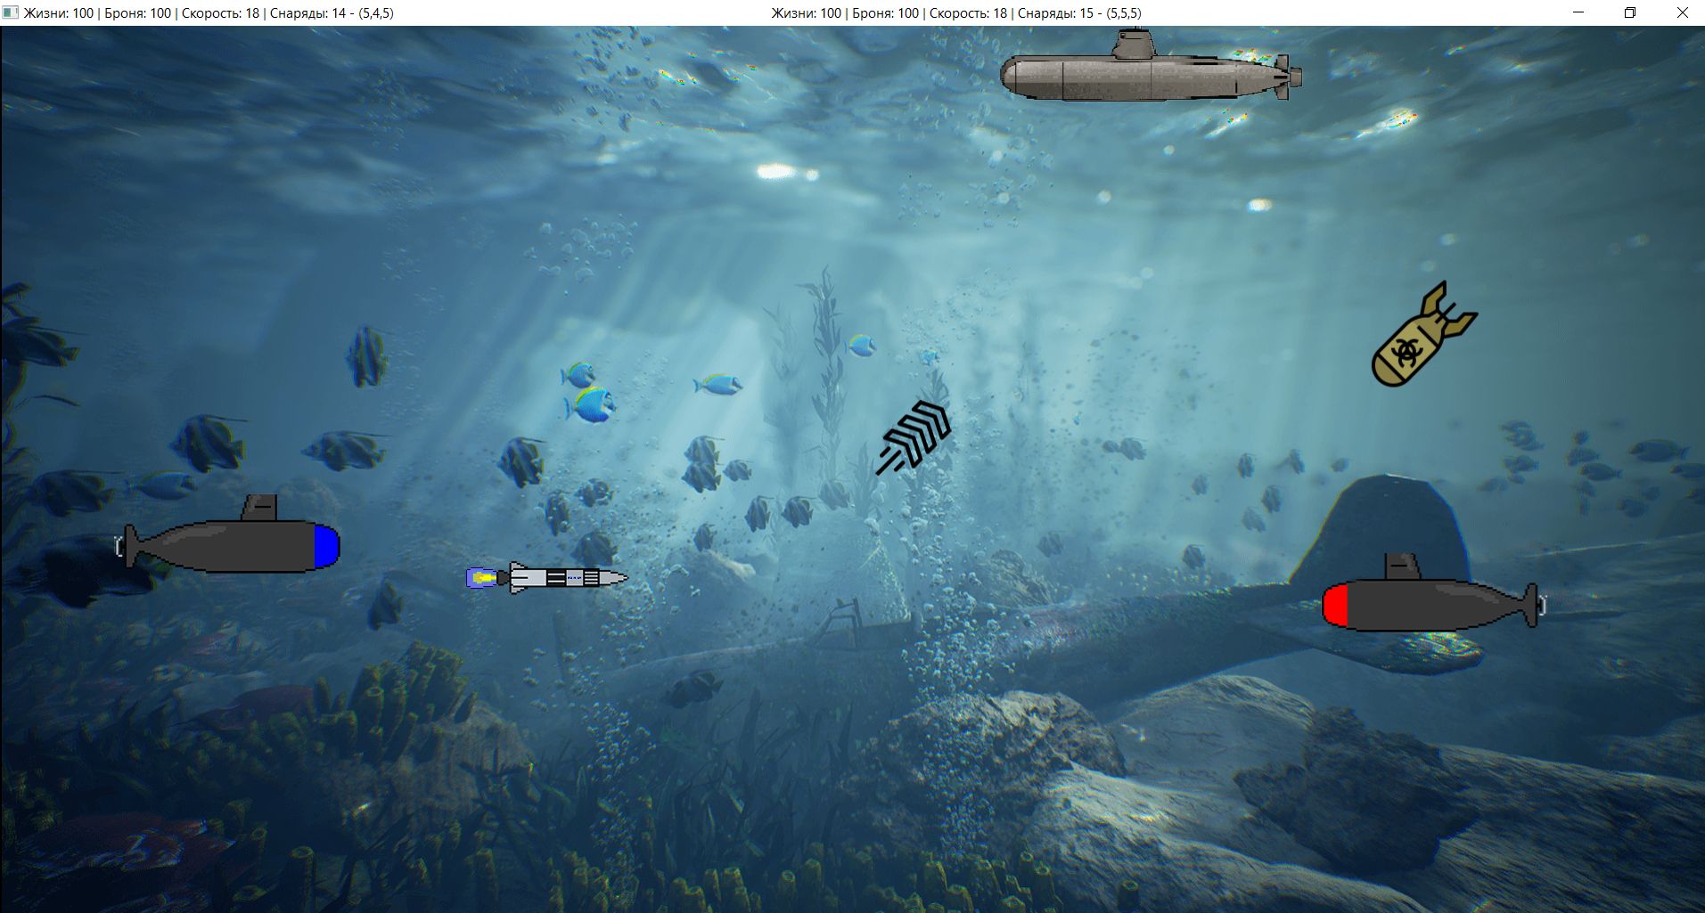
Игровой процесс
Игровой процесс

Slide 13

Генерация бонусов
В начале игры запускается таймер, который генерирует случайные призы и располагает их в случайных координатах сцены. При столкновении лодки с бонусом лодка декорируется по свойствам, аналогичным типу класса бонуса. Если приз не подобрали, то с началом новой итерации таймера бонус будет удалён и создан новый.
Бонусы различного типа

Slide 14
Заключение
В результате работы было реализовано многопользовательское игровое приложение «Сражение подводных лодок». В игровом приложении игрокам необходимо уничтожить вражескую подводную лодку. Для этого лодки игроков снаряжены ракетами различного вида. Для того чтобы игра была более динамичная и захватывающая в игру были добавлены различные бонусы и миноносец, который атакует игроков.
Данная игра подойдет игрокам любой возрастной категории. Игра имеет понятное управление и простую, но достаточно приятную спрайтовую графику.
Больше всего игра понравится людям, любящим поиграть в многопользовательские игры с динамичными и яркими баталиями, так же людям, которым по душе соревновательные игры с возможностью стратегически мыслить.
Из интересных особенностей игры можно выделить динамический и захватывающий сюжет, так же интересный механизм, позволяющий игрокам переключаться между ракетами разных типов.

Slide 15
Спасибо за внимание :)

